Slide 1


9 - 6
مقارنة الأعداد حتى 100
أ.أحـمـد الأحـمـدي @ahmad9963

Slide 2
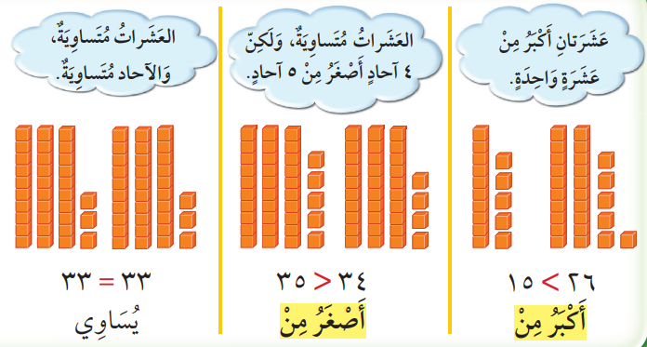
فكرة الدرس
أقارن بين عددين
المفردات
أكبر من <
أصغر من >
أ.أحـمـد الأحـمـدي @ahmad9963

Slide 3

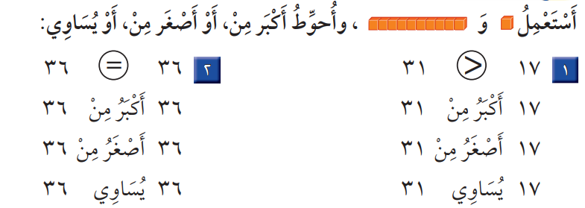
أ.أحـمـد الأحـمـدي @ahmad9963

Slide 4
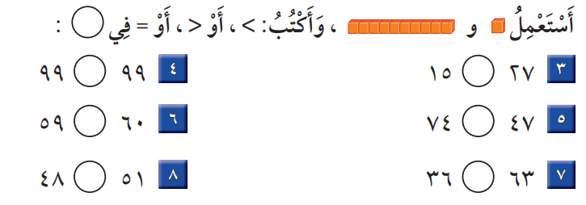
أ.أحـمـد الأحـمـدي @ahmad9963

Slide 5

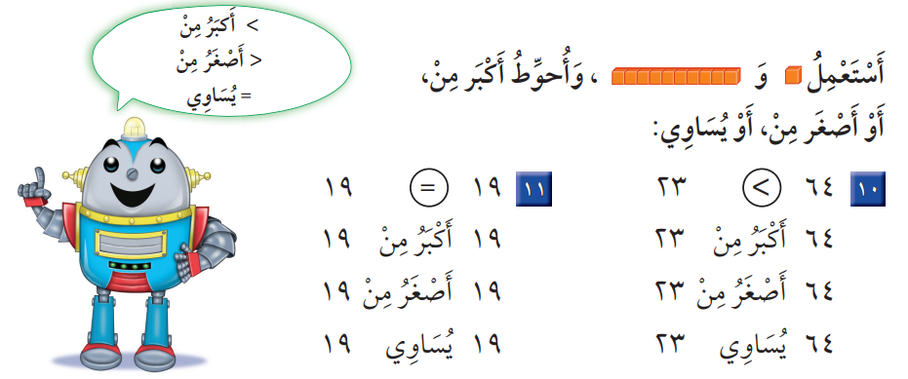

Slide 6
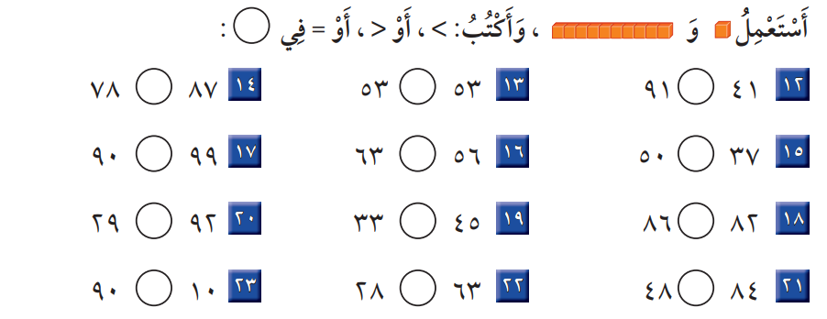
أ.أحـمـد الأحـمـدي @ahmad9963

Slide 7

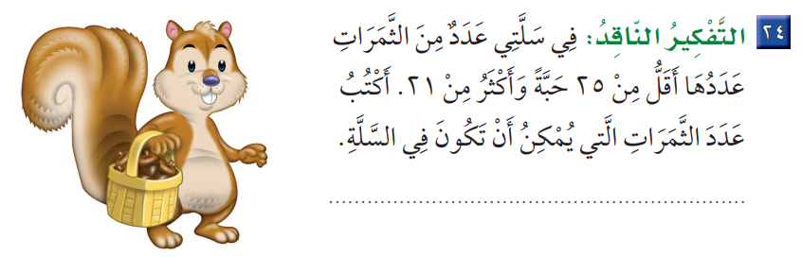
أ.أحـمـد الأحـمـدي @ahmad9963

